Slide 1
Comissió Estudi Salut Mental
i Addiccions
Montserrat Dolz i Abadia . Psiquiatra infantil i juvenil MD
Cap Àrea salut mental infantil i juvenil HSJD
Membre Consell Assessor PDSMIA.
Membre ´grup d’experts PDSMIA
25 Novembre 2022

Slide 2

Context
Accions i Reflexions
Propostes

Slide 3
Context
Accions i Reflexions
Propostes

Slide 4
Impacte de la COVID en la salut mental
TCA
Temptatives
Autolítiques
Descompensacions clíniques
Pèrdua hàbits saludables
TCA
Conducta Autolesiva
- Hàbits saludables
+ Aïllament
+ Estrès
COVID- 19

Slide 5
Evolució número total urgències
2018-2022

Slide 6
Total CRS març 2021-setembre 2022
CRS Totals: Crs altats+ingressats

Slide 7
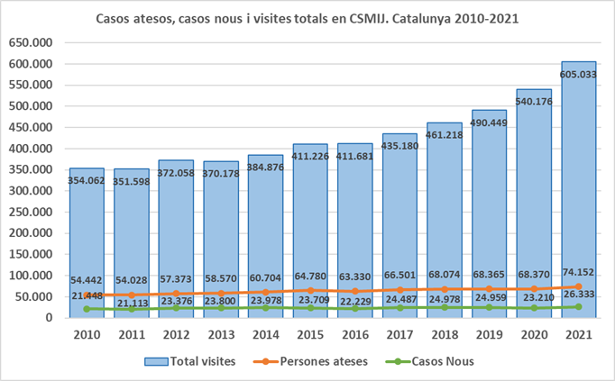
Evolució Activitat asistencial àmbit comunitari 2010 - 2021

Slide 8
Evolució Activitat asistencial àmbit comunitari 2010 - 2021
El 12,6% (9.350) presenta algun TMG. El percentatge de casos amb TMG va disminuint des del 2016 quan representava el 14,7% de les persones ateses en CSMIJ.

Slide 9
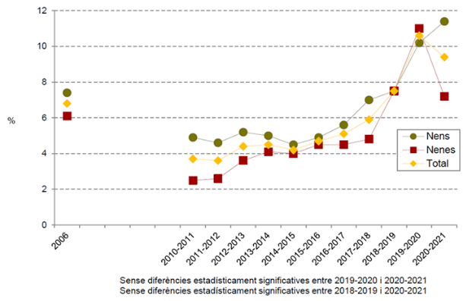

Enquesta de Salut de Catalunya (ESCA)
Evolució de la probabilitat de tenir un problema de salut mental en població menor de 15 anys
Malaltia
o malestar?

Slide 10
Context
Accions i Reflexions
Propostes

Slide 11

Malestar NO és MALALTIA
Hi ha més casos,
no més gravetat

Slide 12

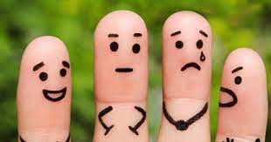


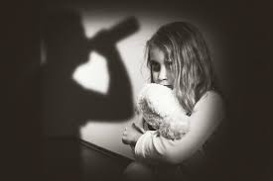

Quina és la causa?
Vulnerabilitat genètica
Temperament
Entorn social i ambiental
Situacions traumàtiques

Slide 13

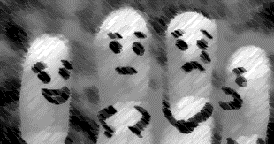

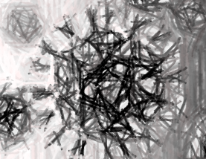
Quina és la causa?
Vulnerabilitat genètica
Temperament
Entorn social i ambiental
Situacions traumàtiques

Slide 14
Entorn social
Model Educatiu
Model Familiar
Impacte pantalles
Sistemes de protecció infancia, DGAIA
El paper dels mitjans de comunicació
Realitat socioeconòmica

Slide 15


Entorn social i ambiental
La solució doncs…

Slide 16

Drets Socials
Sanitat
….
Solució ha de ser transversal, interdepartamental i eminentment social
Educació

Slide 17
Context
Accions
Propostes

Slide 18
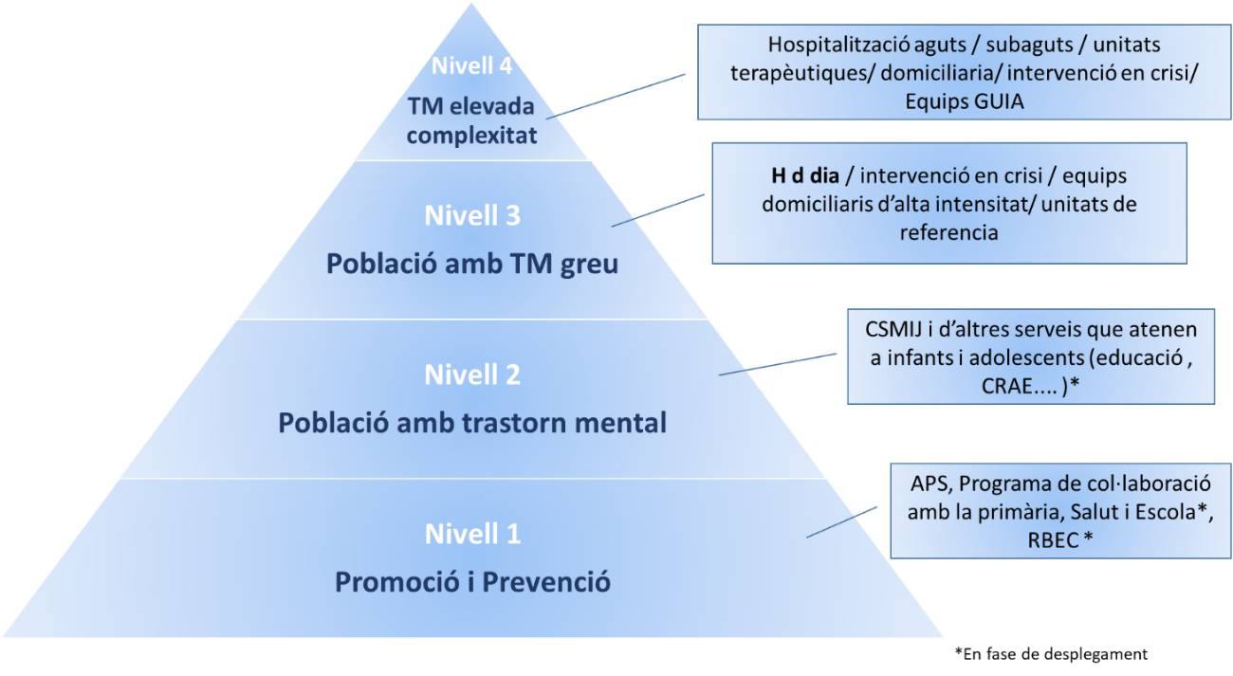
Notes:
Q ha evidenciat:
Guia, Acompanya’m, Programes atenció crisi i complexitat ha evidenciat que falten coses, DGAIA,
Podem resoldres però falten parts de l recurs i hi ha àmbits que falten

Slide 19

Per patologies :
TEA: unitats alta especialització, capacitació professionals , UF TEA
TCA: capacitació, atenció domiciliaria
Psicosis: PAE-TPI
CDIAP - CSMIJ
Suicidi: plaPRESC

Slide 20
Context
Accions i Reflexions
Propostes

Slide 21
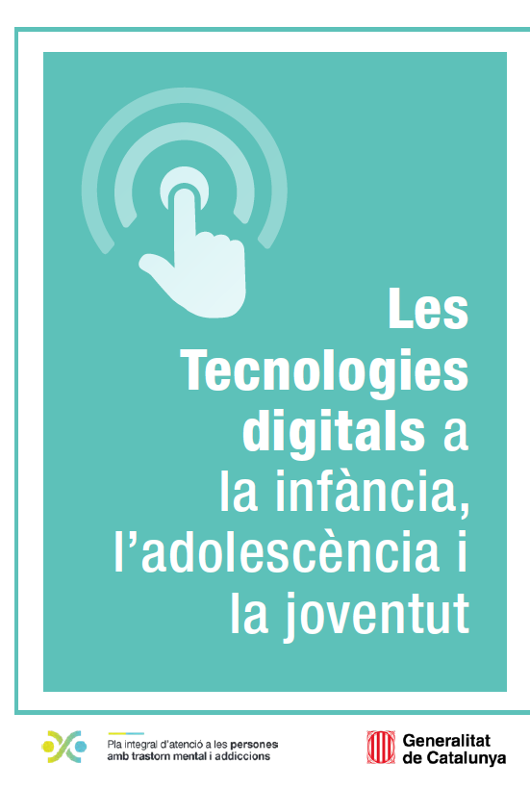
Ja tenim evidències que ens guien el camí…

Slide 22
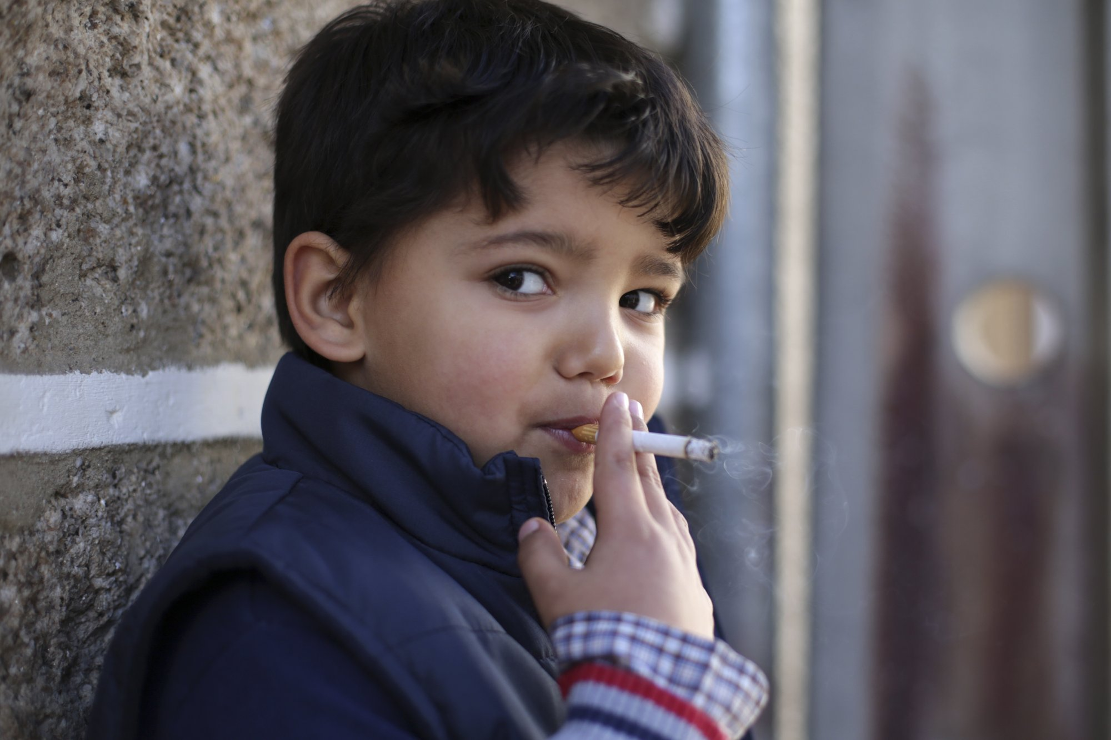

Cal que ens sensibilitzem del perill que comporten

Slide 23
Cal que ens sensibilitzem del perill que comporten

Slide 24
Cal que ens sensibilitzem del perill que comporten

Slide 25

Societats més resilients…..
Definició: Capacitat de d’adaptar-se a situacions difícils i persistir davant de l'adversitat.

Slide 26

RESILIÈNCIA: ingredients
Presa de decisions responsable
Consciència social
Resolució de conflictes i habilitats relacionals
Assertivitat i estratègies comunicatives
Autoeficàcia percebuda
Autoconsciència
Autogestió
Mindfulness, consciència plena, meditació

Slide 27
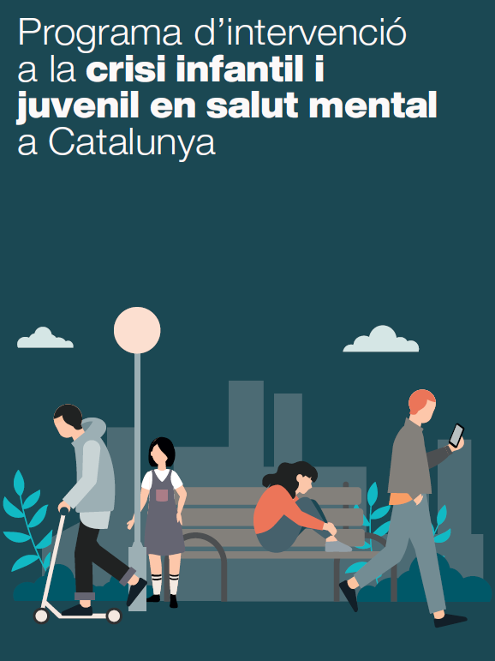
Canvi de paradigma:
- incorporació nous rols professionals
-atenció domiciliaria

Slide 28

No hem de perdre el focus….
Resumint:
No tot és malaltia
Context social
Revisar els sistemes de protección
Abordatge social
Quin abordatge fan els mitjans

Slide 29
Comissió Estudi Salut Mental
i Addiccions
Reflexions i propostes
25 Novembre 2022

Slide 30
